Slide 1


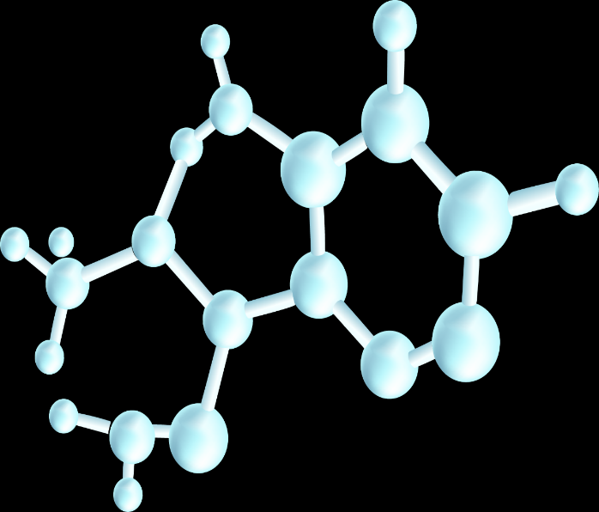
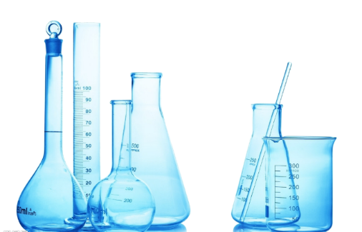
人教版高中化学选择性必修3
第三章： 烃的衍生物
第二节： 醇 酚
第1课时：

Slide 2
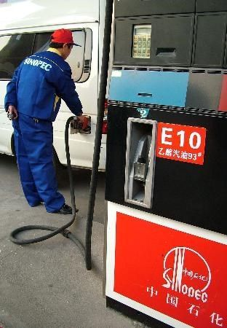
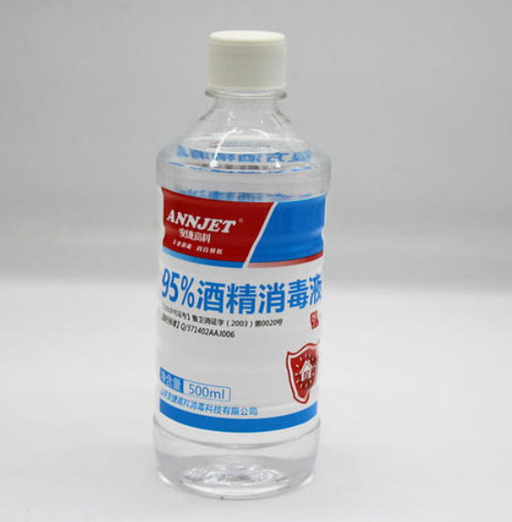
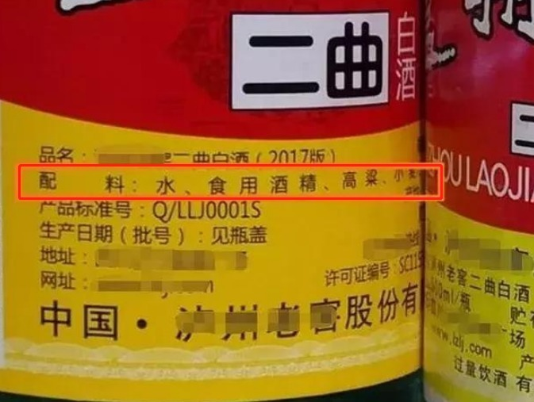

情景引入
生活中乙醇

Slide 3
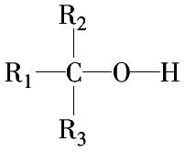
醇的结构特点
(1)定义：羟基与饱和碳原子相连的化合物称为醇。
(2)官能团：羟基(—OH)
(3)结构： (R₁、R₂、R₃为H或烃基)
(4)饱和一元醇通式：C_{n}H_{2n＋1}OH 或 C_{n}H_{2n＋2}O (n≥1)，可简写为R—OH。

Slide 4
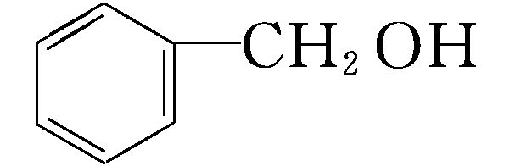
醇的命名
(1)选主链——选择含有与羟基相连的碳原子的最长碳链为主链，根据碳原子数目称为某醇;
(2)编位次——从距离羟基最近的一端给主链碳原子依次编号;
(3)写名称——用阿拉伯数字标出羟基位次，羟基的个数用“二”“三”等表示。
【练一练】
CH₂–OH
CH–OH
CH₂–OH
OH
CH₃
CH₃—CH₂—CH—CH₃
CH₃—CH—CH₂—OH
2-丁醇
2-甲基-1-丙醇
1,2,3-丙三醇(甘油)
苯甲醇

Slide 5
醇的物理性质
熔沸点：
溶解性：
密度：
①相对分子质量相近的醇和烷烃相比，醇的沸点远远高于烷烃的沸点
②饱和一元醇，随分子中碳原子个数的增加，熔沸点逐渐升高。
③碳原子数相同时，羟基个数越多，醇的沸点越高。
甲醇、乙醇、丙醇、乙二醇、丙三醇等低级醇可与水以任意比例混溶；
随分子中碳原子个数的增加，醇的溶解度逐渐降低。
醇的密度比水的密度小。

Slide 6
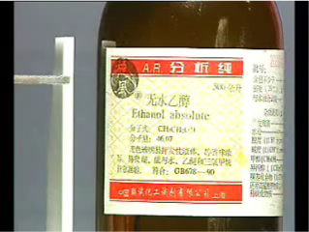
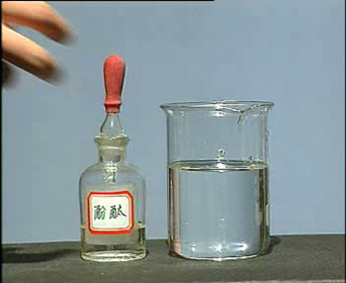
【复习回顾】
3、乙醇的化学性质
（1）与活泼金属发生置换反应
2CH₃CH₂OH＋2Na→2CH₃CH₂ONa＋H₂↑
Na与醇的反应比与水的反应平缓
氢原子的活性：C-H < O-H（醇）< O-H（水）
此反应可检验-OH的存在，可计算分子中-OH数目。
【迁移】K、Ca、Mg等活泼的金属也能与乙醇发生类似的反应。写出金属钙与乙醇反应的化学方程式： 。
2C₂H₅OH+Ca (C₂H₅O)₂Ca+H₂↑
OH
OH
OH
1.5
1mol丙三醇(甘油) 与足量金属钠反应后,生成 mol氢气。
CH₂ -CH- CH₂

Slide 7
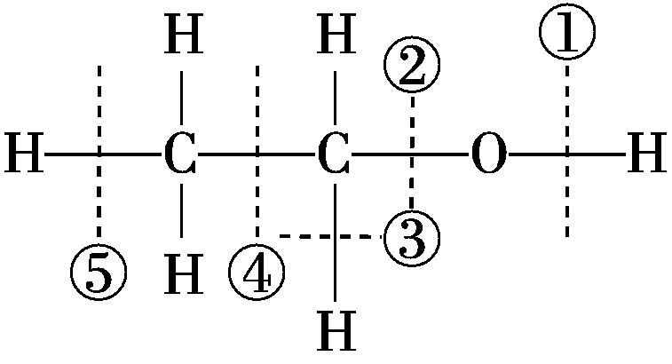

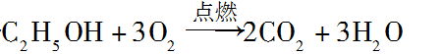
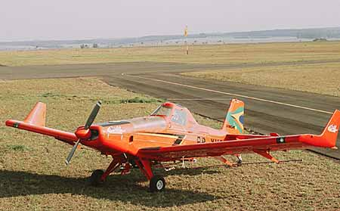
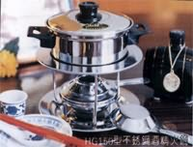
（2）酯化反应——取代反应
酸脱羟基，醇脱氢
（3）氧化反应
a、乙醇的燃烧：
现象：发出淡蓝色火焰，并放出大量热
酒精燃料飞机
酒精火锅

Slide 8
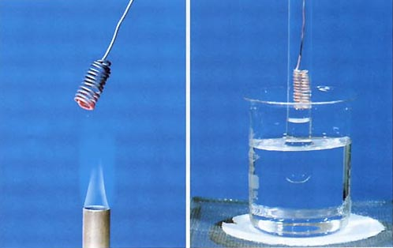
b、乙醇的催化氧化
实验现象:
①铜丝红色→黑色→红色反复变化 ②在试管口可以闻到刺激性气味
△
2Cu + O₂ == 2CuO
△
CuO + CH₃CH₂OH CH₃CHO + Cu + H₂O
总反应：
Cu或Ag
△
2CH₃CH₂OH + O₂ 2CH₃CHO + 2H₂O

Slide 9
（4）取代反应
△
CH₃CH₂-OH + HBr(浓)
CH₃CH₂-Br + H₂O
【应用】实验室可以利用该原理来制备少量溴乙烷。
一般利用较高浓度的硫酸（或浓磷酸）与NaBr固体反应来制备HBr，尝试写出相关反应方程式 。
△
H₂SO₄(浓) +NaBr == NaHSO₄+ HBr↑

Slide 10

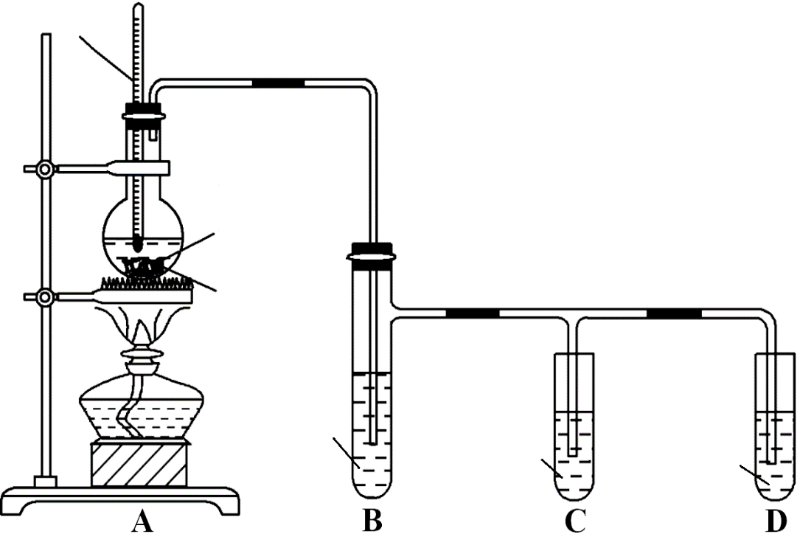
（5）消去反应
——实验室制取乙烯
CH₂=CH₂↑+H₂O
【实验注意】
催化剂和脱水剂
温度计
①浓硫酸的作用： 。
②酒精与浓硫酸体积比为何要为1∶3？
③放入几片碎瓷片作用： 。
因为浓硫酸是催化剂和脱水剂，为了保证有足够的脱水性，硫酸要用98%的浓硫酸，酒精要用无水酒精，酒精与浓硫酸体积比以1∶3为宜。
混合液
碎瓷片
酸性KMnO₄溶液
溴的四氯化碳溶液
NaOH溶液
防止暴沸
水银球要置于混合液的中央位置
④温度计的位置： 。

Slide 11
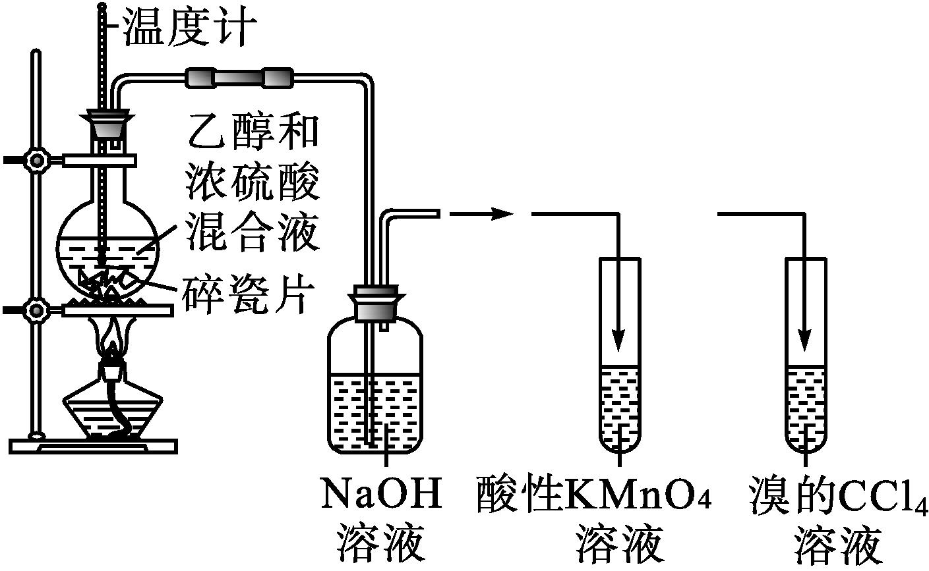
试剂 | 作用
浓硫酸
氢氧化钠溶液
溴的CCl₄溶液
酸性高锰酸钾溶液
碎瓷片
催化剂和脱水剂
吸收二氧化硫和乙醇(都与酸性高锰酸钾溶液反应)
验证乙烯的不饱和性
验证乙烯的还原性
防止暴沸

Slide 12
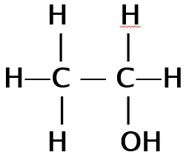
（5）消去反应
浓硫酸
CH₃CH₂OH CH₂＝CH₂↑+ H₂O
170℃
反应机理：
β α
CH₂=CH₂↑ + H₂O
170⁰C
乙醇的消去反应要关注两个方面：
①反应条件：
②可发消去反应的醇的结构：
浓硫酸，170℃
与C-OH相邻的C（β-C）上要含有H

